Slide 1


Aula 14
Modelagem de Negócios — Business Model Canvas
Técnico em Desenvolvimento de Sistemas
Turma 103513 · 30/10/2026 · 07:30–11:30

Slide 2

Agenda da aula (4h)
• 07:30 – 08:15 Retomada + o que é o Business Model Canvas
• 08:15 – 09:00 Os 9 blocos do Canvas
• 09:00 – 09:15 Intervalo
• 09:15 – 09:45 Como preencher o Canvas na prática
• 09:45 – 10:00 Retomada do cenário TechBurger
• 10:00 – 10:50 Atividade prática: Canvas do TechBurger
• 10:50 – 11:30 Apresentação de grupos e encerramento

Slide 3
O que vimos até aqui
• Regra de negócio → Requisitos → Modelagem UML
• Fundamentos de UX
• Conectividade e Interoperabilidade
• Organização de dados e Ciclo PDCA
• Hoje: olhar o negócio inteiro, de forma visual

Slide 4
Como descrever um negócio inteiro — clientes, valor, receita, custos —
em uma única página, sem escrever um plano de negócios de 40 páginas?
Vamos discutir antes de começar…

Slide 5
MODELAGEM DE NEGÓCIOS
Business Model Canvas
O modelo de negócio inteiro em uma página

Slide 6
O que é o Business Model Canvas
• Ferramenta visual de uma página que descreve como um negócio cria, entrega e captura valor
• Criado por Alexander Osterwalder
• Visual, colaborativo e rápido de revisar — diferente de um plano de negócios tradicional
• Usado para novos negócios ou para entender melhor um negócio já existente

Slide 7
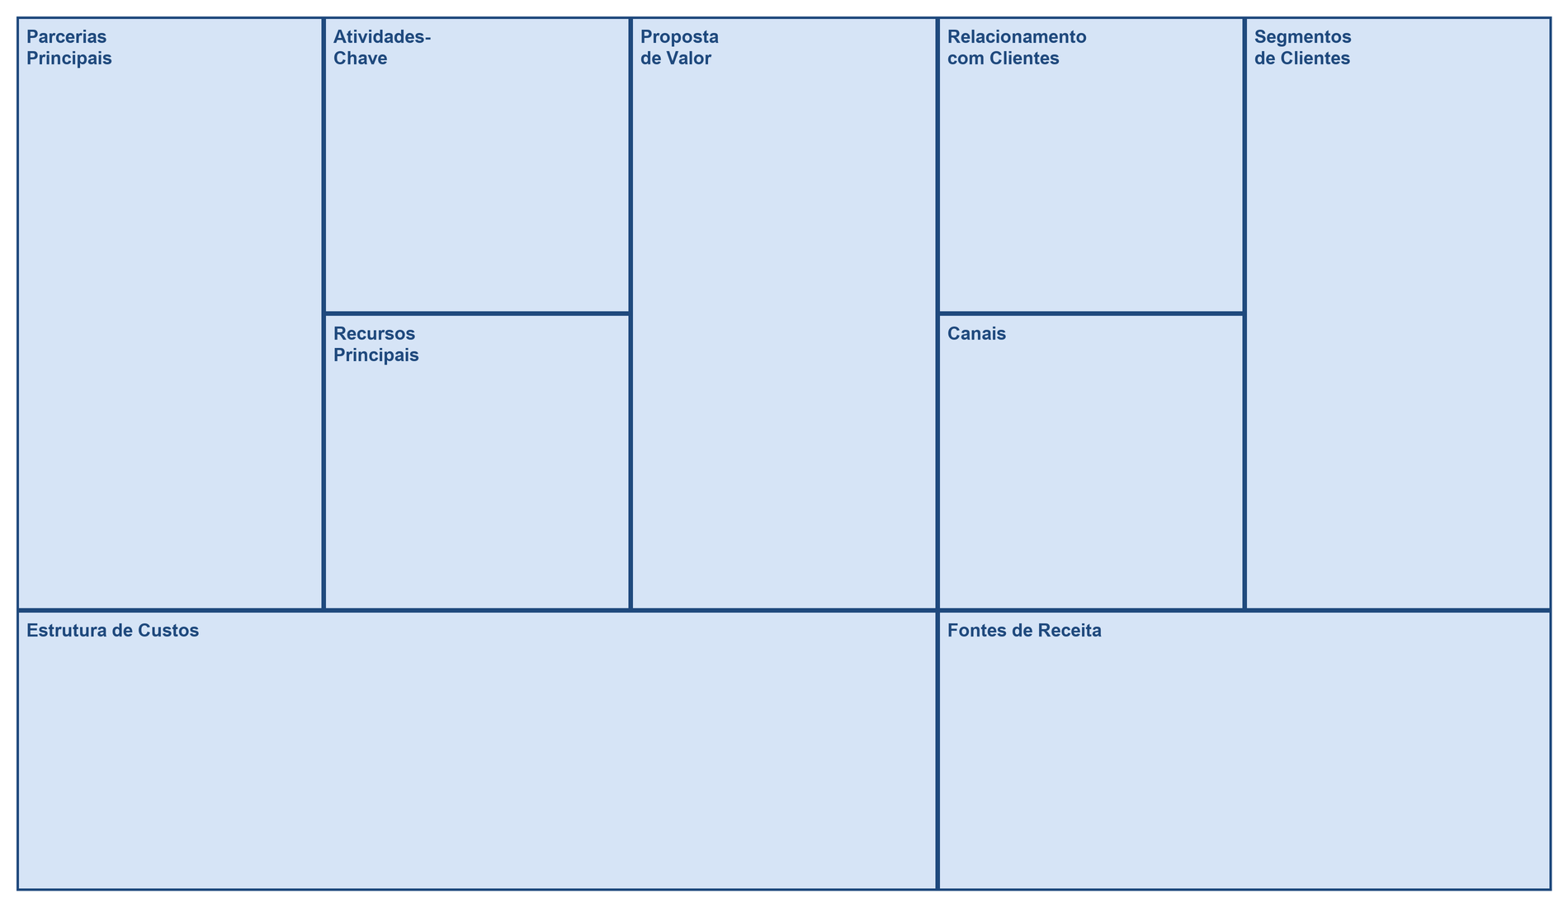
Os 9 blocos — a grade real do Canvas
O Canvas é preenchido nessa grade espacial, não numa lista — é assim que vai para o quadro

Slide 8
Os 9 blocos (1/3)
Segmentos de Clientes
Proposta de Valor
• Quem são os grupos de pessoas ou organizações que o negócio busca atender.
• O que o negócio oferece de único/valioso para resolver o problema do cliente.

Slide 9
Os 9 blocos (2/3)
Canais
Relacionamento com Clientes
• Como a proposta de valor chega até o cliente: comunicação, distribuição, venda.
• Que tipo de relação o negócio estabelece com cada segmento de cliente.

Slide 10
Os 9 blocos (3/3)
Fontes de Receita
Recursos Principais
• Como o negócio ganha dinheiro com cada segmento de cliente.
• Os ativos mais importantes para o modelo de negócio funcionar.

Slide 11
E mais dois blocos
• Atividades-Chave: As ações mais importantes que o negócio precisa executar para entregar valor.
• Parcerias Principais: A rede de fornecedores e parceiros que otimiza o modelo de negócio.
• Estrutura de Custos: Os custos mais relevantes para operar o modelo de negócio.

Slide 12
Como preencher na prática
• 1º Segmentos de Clientes e Proposta de Valor — o coração do modelo
• 2º Canais e Relacionamento com Clientes
• 3º Fontes de Receita
• 4º Recursos, Atividades-Chave e Parcerias Principais
• 5º Estrutura de Custos — por último, conectado aos blocos anteriores

Slide 13
Erros comuns
• Proposta de valor genérica demais (“bom atendimento”)
• Confundir canal com relacionamento
• Preencher custos sem conexão com recursos/atividades citados

Slide 14
Relembrando o TechBurger
• 8 regras de negócio (Aula 1): valor mínimo no app, fidelidade, pagamento antes da cozinha,
• desconto PIX, raio de entrega, substituição de item, pedidos grandes, bloqueio por cancelamento
• Em qual bloco do Canvas cada regra se encaixa melhor?

Slide 15
Atividade prática
• Grupos de 3 a 4 pessoas
• Preencher os 9 blocos do Canvas do TechBurger (Apostila, seção 4)
• Não existe resposta única — busquem coerência entre os blocos
• Tempo: 50 minutos

Slide 16
Checklist da atividade
• Os 9 blocos foram preenchidos
• Os blocos fazem sentido entre si
• Pelo menos 2-3 regras de negócio da Aula 1 foram conectadas a algum bloco
• A proposta de valor evita generalidades

Slide 17
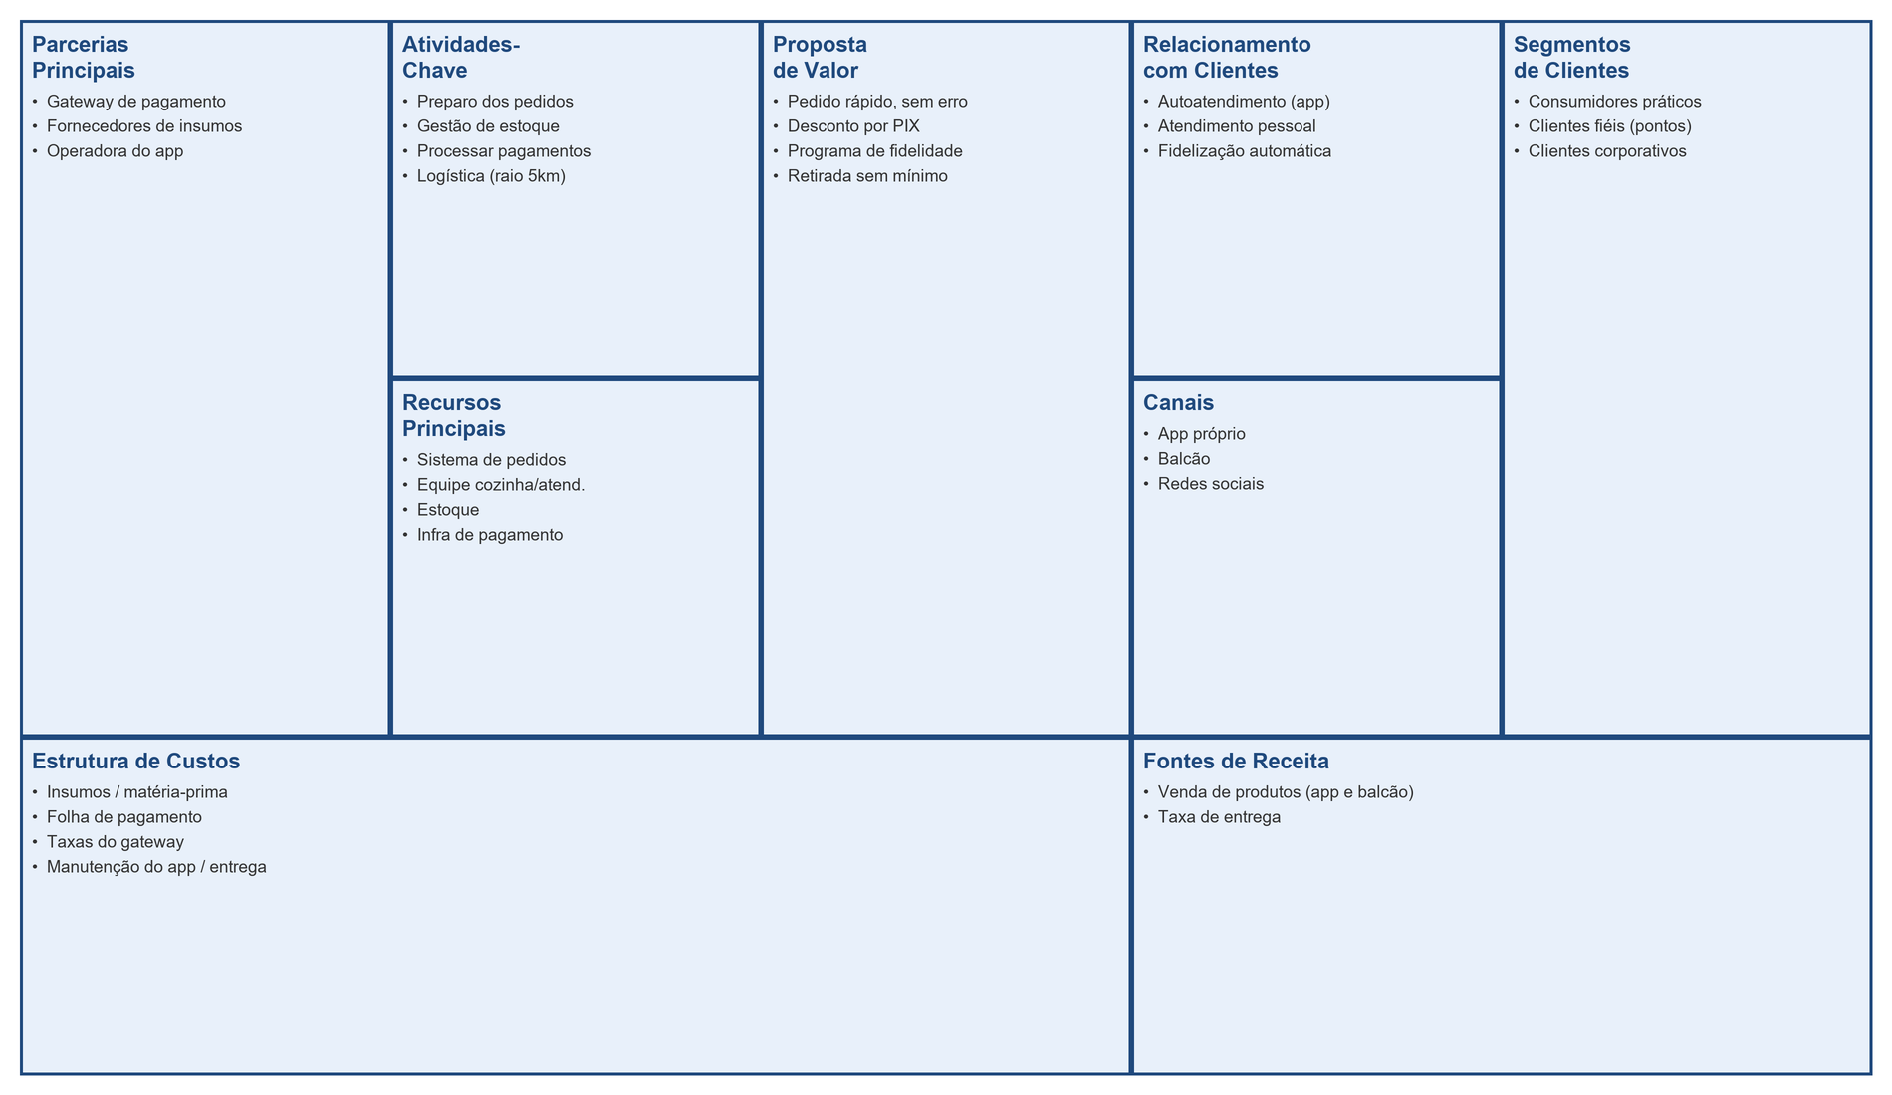
Canvas de referência: TechBurger
Uma resposta possível entre várias coerentes — comparem com o que cada grupo preencheu

Slide 18
Glossário
• Business Model Canvas — ferramenta visual de uma página para descrever um modelo de negócio em 9 blocos
• Proposta de Valor — o que torna a oferta do negócio única/valiosa para o cliente
• Segmento de Cliente — grupo de pessoas/organizações com necessidades semelhantes que o negócio busca atender
• Modelo de Negócio — a lógica de como uma organização cria, entrega e captura valor

Slide 19
Perguntas de revisão
1. O que é o Business Model Canvas e para que ele serve?
2. Cite os 9 blocos do Canvas.
3. Qual a diferença entre “Canais” e “Relacionamento com Clientes”?
4. Por que a Estrutura de Custos deve ser preenchida por último?

Slide 20
O que vimos hoje
• O que é o Business Model Canvas e para que serve
• Os 9 blocos e como se conectam
• Como preencher o Canvas na prática, evitando erros comuns
• Canvas completo do TechBurger
• Próxima aula (05/11): Iniciativa e Autonomia

Slide 21


Gratidão!
Até a próxima aula!

